Slide 1

04
工具四 ‧ TOOL 04
Microsoft Teams
校園既有的會議工具：安裝登入、會議錄製、即時字幕與謄寫
亞洲大學資訊發展處
Notes:
最後一套工具,是大家最熟悉的 Microsoft Teams。
我知道你可能會想:Teams 我早就會用了啊。但今天的重點不是教你怎麼加入會議,而是要把很多人「沒用到」的功能補齊——也就是會議錄製、即時字幕、還有謄寫。
為什麼把 Teams 放在最後講?因為在我們今天這整條 AI 工作流裡,Teams 通常是「資料的源頭」。你的會議、研習、線上說明會,都可以透過 Teams 錄下影片或聲音,然後這些檔案就可以交給 whisper-v1 去轉成文字,再交給 Open WebUI 去整理成摘要或講稿。所以把 Teams 用熟,等於是把整條生產線的第一棒接好。
這個章節我會先帶你看安裝跟登入,再看會議的基本操作,最後重點說明「錄製、謄寫、即時字幕」這三個功能到底差在哪——這三個很多人會搞混,我會幫你講清楚。

Slide 2
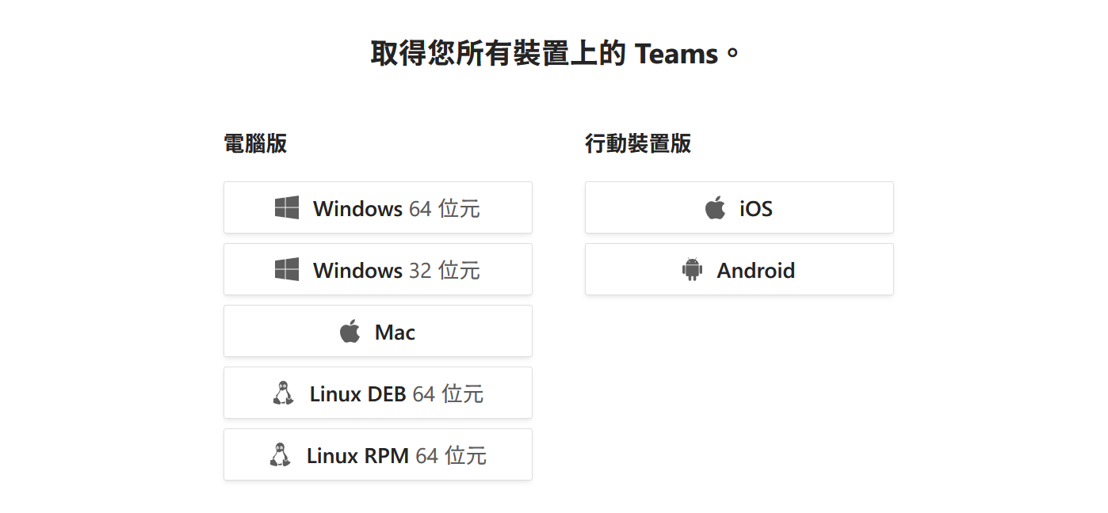
工具四 ‧ 安裝與登入
下載、安裝與登入 Teams
1
下載安裝程式
2
執行並登入
3
完成自動登入
teams.microsoft.com/downloads，選擇對應裝置版本（如 Windows 64 位元）下載。
執行安裝檔，看到登入畫面後於帳戶輸入完整 ANID（亞大網路郵局帳號）。
看到 Teams 主畫面即完成；之後開機會自動執行並登入，無需重複輸入。
登入帳號格式
abcde@asia.edu.tw
使用完整 ANID（亞大網路郵局登入帳號），輸入後點「下一步」依畫面完成登入。
官網下載頁：支援電腦版與行動裝置版
亞洲大學資訊發展處
Notes:
這一頁教你怎麼安裝跟登入 Teams,三個步驟。
第一步,下載安裝程式。到 teams.microsoft.com/downloads,選對應你裝置的版本,比如 Windows 64 位元。如果你是用手機或平板,也可以直接從 App Store 或 Google Play 下載。
第二步,執行並登入。這一步有個重點要特別注意:登入的帳號,請輸入「完整的 ANID」,也就是你的亞大網路郵局帳號,長得像 abcde@asia.edu.tw 這樣,要連 @asia.edu.tw 一起打。不要只打前面那一段,不然系統可能認不出你是學校的帳戶。
第三步,完成自動登入。成功進到 Teams 主畫面就代表好了。之後你開機,Teams 通常會自動執行、自動登入,不用每次重打帳號密碼。
補充一下,登入過程如果跳到 Microsoft 的頁面、或學校的驗證頁面,你就照著畫面完成密碼跟驗證就好。如果登入失敗,先檢查三件事:帳號格式對不對、網路有沒有問題、還有你是不是用對了學校的帳號。

Slide 3
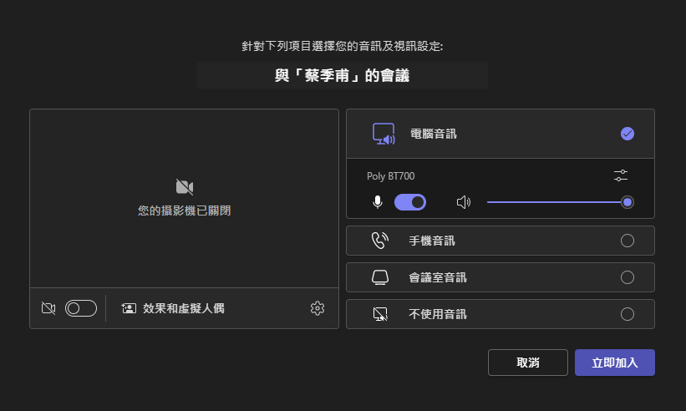



工具四 ‧ 會議功能 (1/2)
進入會議與基本控制
加入會議
確認音訊、視訊設備後點「立即加入」進入線上會議。
虛擬背景
開啟攝影機後點「效果和虛擬人偶」可設定模糊或虛擬背景。
聊天溝通
會議中用文字聊天溝通，避免語音打斷主講者。
加入會議前的音訊／視訊設定畫面
人員管理
查看參與者清單；召集人可強制關閉他人麥克風／攝影機。
亞洲大學資訊發展處
20
Notes:
這一頁講 Teams 會議的基本操作。
在你加入會議之前,Teams 會先顯示一個音訊跟視訊的設定畫面。這個畫面別急著跳過,先確認你的麥克風、喇叭、攝影機有沒有選對。很多人就是沒檢查,進去之後才發現「啊我沒聲音」「鏡頭怎麼是錯的」,很尷尬,先確認好就能避免。
確認設備之後,點「立即加入」就進會議了。給你一個小建議:如果是人很多的大型會議,一進去先把自己的麥克風關靜音,等輪到你發言再開,這樣可以避免你那邊的背景雜音干擾到大家。
虛擬背景的功能,在你打開攝影機之後,可以從「效果和虛擬人偶」裡設定,可以把背景模糊掉、或換成一張圖片。如果你在宿舍、或背景比較亂,這個功能很實用。
聊天功能適合用來丟連結、打字提問,不用出聲打斷正在講話的人。
最後是人員管理,這通常是主持人在用的。你可以看到所有參與者的清單,主持人必要時可以幫忙把某個人的麥克風關掉、維持會議秩序。這些功能看起來基本,但用得好,線上會議的品質會差很多。

Slide 4
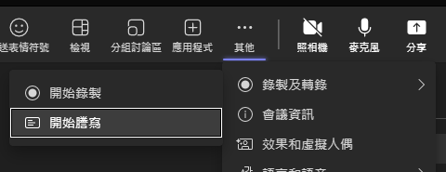
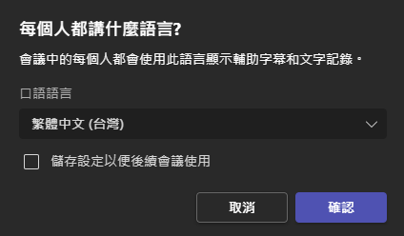


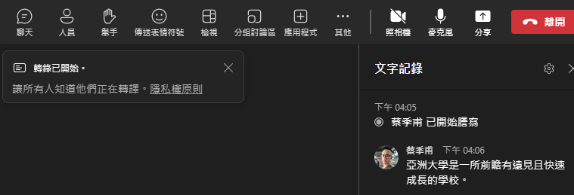

工具四 ‧ 會議功能 (2/2)
錄製、謄寫與即時字幕
錄製會議
召集人／主持人
「其他項目 → 錄製及轉錄 → 開始錄製」，全程錄影會後可取回。
即時字幕
所有參與者
開啟「即時輔助字幕」提供會議即時字幕；會後不會保存。
會議謄寫
召集人／主持人
選擇主要語言後即時將語音轉成文字記錄，會後可下載保存。
重點：要留存文字記錄請用「謄寫」或「錄製」；「即時字幕」在會議結束後不會保存。
亞洲大學資訊發展處
21
Notes:
這一頁非常重要,我要把「錄製、謄寫、即時字幕」這三個功能的差別講清楚,因為超多人會搞混,結果會議開完才發現該留的東西沒留下來。
先講「錄製會議」。這是把整場會議錄成一支影片,畫面跟聲音都錄。通常由主持人從「其他項目 → 錄製及轉錄 → 開始錄製」來啟動。會議結束後,你可以把這支影片取回來。如果你需要完整保留畫面跟聲音,就用這個。
再來是「會議謄寫」。它是把大家講的話,即時轉成文字記錄下來。啟用的時候通常要選一下主要語言。謄寫的好處是,會議結束後你可以「下載這份文字紀錄」,拿去做會議紀錄、摘要,或交給 AI 工具進一步分析。
第三個是「即時字幕」。這個所有參與者自己都可以開,作用是讓你在會議進行中,即時看到字幕,幫助理解、也對聽障者比較友善。但這裡有個關鍵:即時字幕通常「不會」在會議結束後保存下來。
所以幫你整理成一句話的判斷原則:如果你只是當下想看懂,開「即時字幕」就好;如果你要留下「文字」記錄,要用「謄寫」;如果你要留下「完整的影片」,要用「錄製」。這個一定要記住,免得會後才發現資料沒留到,那就來不及了。

Slide 5
1 練習與複習
Q1. 登入校內 Teams 時,帳號應該怎麼輸入?
A. 只輸入前面的帳號名稱
✓ B. 輸入完整 ANID(如 abcde@asia.edu.tw)
C. 隨便輸入即可
D. 只輸入學號數字
解析:要輸入完整 ANID,也就是連 @asia.edu.tw 一起打,不要只打前面那段,否則系統可能認不出你是學校的組織帳戶。
Q2. 關於 Teams 的「即時字幕」,正確的認知是什麼?
A. 會議結束後會自動保存
✓ B. 通常不會在會議結束後保存,要留文字記錄請用「謄寫」
C. 只有主持人看得到
D. 等同於錄製整場會議
解析:即時字幕只是當下輔助理解,通常不會保存。要留文字記錄用「謄寫」、要留完整影片用「錄製」,這三個一定要分清楚。
AI 工具操作與建置教學
Notes:
練習與複習
1. 登入校內 Teams 時,帳號應該怎麼輸入?
答案: B. 輸入完整 ANID(如 abcde@asia.edu.tw)
解析:要輸入完整 ANID,也就是連 @asia.edu.tw 一起打,不要只打前面那段,否則系統可能認不出你是學校的組織帳戶。
2. 關於 Teams 的「即時字幕」,正確的認知是什麼?
答案: B. 通常不會在會議結束後保存,要留文字記錄請用「謄寫」
解析:即時字幕只是當下輔助理解,通常不會保存。要留文字記錄用「謄寫」、要留完整影片用「錄製」,這三個一定要分清楚。

Slide 6




整合應用
四套工具可以串成一條工作流
Teams 會議
whisper-v1
Open WebUI
影音合成器
開會並錄製
錄音轉文字、校稿字幕
整理摘要、產出講稿
做成有旁白字幕的教學影片
從一場會議的錄音，到一支可以重播的教學影片 — 全程資料都在校內。
亞洲大學資訊發展處
22
Notes:
講到這裡,四套工具都介紹完了。這一頁我把它們串起來,讓你看到它們合在一起有多強大——這是一條完整的工作流。
第一步,從 Teams 會議開始。你開一場會,把它錄製下來、或開啟謄寫,就會產生影片、聲音、或文字資料。
第二步,把錄下來的檔案丟進 whisper-v1。它幫你把錄音、錄影轉成逐字稿跟字幕,你還可以在工作台裡校稿修正。
第三步,把轉好的文字丟到 Open WebUI。請它幫你整理會議摘要、抓出待辦事項、改寫成公告、或產出教學講稿,看你需要什麼。
第四步,回到 AI 簡報影音合成器。等你的文字跟簡報都準備好,它就能幫你自動生成一支有旁白、有字幕的教學影片。
你看,從「一場會議的錄音」,一路變成「一支可以重複觀看的教學影片」,整個過程串起來了。這條流程最大的價值是什麼?是讓知識可以被「重複使用」。本來一場會議、一份簡報,可能講完、用完就結束了;現在它可以被轉錄、整理、再製成教材,發揮好幾倍的價值。而且如果你用的是本機或校內的模型,資料還可以盡量留在學校裡,兼顧了方便跟安全。

Slide 7
動手試試看
挑一套工具，今天就裝起來
安裝包、模型與操作問題，歡迎洽詢資訊發展處。
亞洲大學資訊發展處
亞洲大學資訊發展處
Notes:
好,今天的課就到這裡。最後給大家一些實際的建議。
今天介紹了四套工具,但我不建議你貪心地想一次全部裝起來。最好的做法是:挑一套「最貼近你現在需求」的,今天就先把它裝起來、跑跑看。
幫你對應一下:如果你常常要做課程影片或操作教學,先試 AI 簡報影音合成器;如果你常要處理會議錄音、研習影片、訪談,先試 whisper-v1;如果你需要整理文件、摘要會議、或想要一個資料不外流的 AI 助手,先試 Open WebUI;如果你只是想把開會這件事做得更完整,那就先把 Teams 的錄製、謄寫、字幕用熟。
我想跟大家分享一個觀念:導入這些 AI 工具,重點從來都不是去追求最炫、最厲害的功能,而是找到那個「能幫你省時間、減少重複工作、讓成果更好」的流程。哪怕你今天只學會其中一個小流程,那都是真正帶得走的能力。
最後,不管是安裝包、模型下載、Docker、字幕轉錄,還是 Open WebUI 的架設,只要你卡關了,都歡迎來找資訊發展處,我們很樂意幫忙。鼓勵你今天就挑一套裝起來,先把第一個小流程跑通,我跟你保證,跑通第一次之後,後面就會越來越順手。謝謝大家,期待看到你們動手做出成果!

Slide 8
2 練習與複習
Q1. 把四套工具串成一條工作流,最大的價值是什麼?
A. 讓操作變得更複雜
✓ B. 讓知識可以被重複使用——一場會議能再製成教材
C. 強迫一次學會所有工具
D. 只是為了用到更多工具
解析:這條流程讓知識被「重複使用」:本來講完就結束的會議或簡報,現在可轉錄、整理、再製成教材,發揮好幾倍價值,資料也能留在校內。
Q2. 課程最後對「導入 AI 工具」的建議,最貼近下列哪一個?
A. 一次把四套工具全部裝起來
B. 追求最炫的功能
✓ C. 挑一套最貼近需求的先裝,先跑通第一個小流程
D. 等以後有空再說
解析:不必貪心一次全裝,挑最貼近需求的一套先裝起來、跑通第一個小流程。重點是找到能省時間、減少重複工作的流程,跑通一次後就會越來越順。
AI 工具操作與建置教學
Notes:
練習與複習
1. 把四套工具串成一條工作流,最大的價值是什麼?
答案: B. 讓知識可以被重複使用——一場會議能再製成教材
解析:這條流程讓知識被「重複使用」:本來講完就結束的會議或簡報,現在可轉錄、整理、再製成教材,發揮好幾倍價值,資料也能留在校內。
2. 課程最後對「導入 AI 工具」的建議,最貼近下列哪一個?
答案: C. 挑一套最貼近需求的先裝,先跑通第一個小流程
解析:不必貪心一次全裝,挑最貼近需求的一套先裝起來、跑通第一個小流程。重點是找到能省時間、減少重複工作的流程,跑通一次後就會越來越順。

